Slide 1


BÁO CÁO HỆ THỐNG PHÂN TÍCH ẢNH ANIME BẰNG AI
GV hướng dẫn: Đỗ Như Tài
Lớp: DCT122C3
Sinh viên: Phạm Nhật Phương – 3122411162,
Nguyễn Minh Kiên – 3122411103,
Lê Nhựt Huy – 3122411063,
Phạm Nguyễn Thế Hào – 3122411048

Slide 2


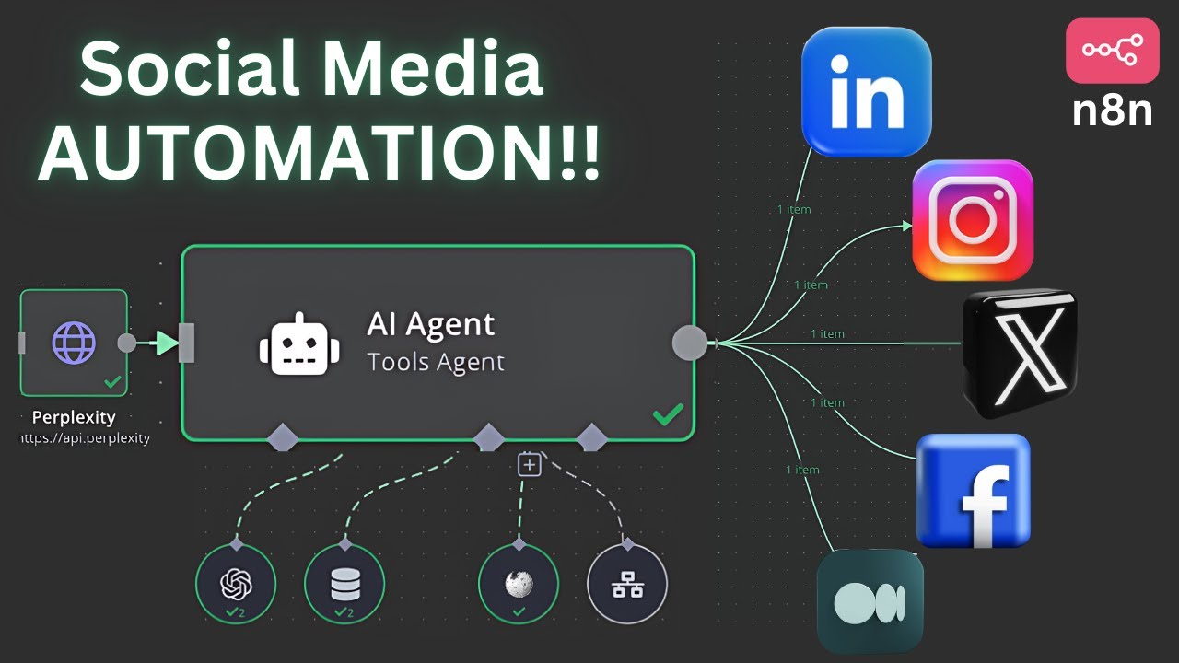
1. Tổng Quan Hệ Thống
Nền tảng n8n
Nền tảng tự động hóa quy trình no-code/low-code, kết nối dịch vụ và API qua giao diện kéo-thả trực quan. Người dùng có thể xây dựng luồng xử lý dữ liệu bằng cách liên kết các node chức năng như HTTP Request, AI Model, Telegram Bot, xử lý dữ liệu, điều kiện rẽ nhánh,…
Một số đặc điểm nổi bật của n8n:
Mã nguồn mở: Có thể tự triển khai bằng Docker
Hỗ trợ tích hợp mạnh mẽ: Kết nối dễ dàng với API bên ngoài
Thiết kế workflow trực quan: Giúp mô tả rõ ràng luồng dữ liệu trong hệ thống AI

Slide 3

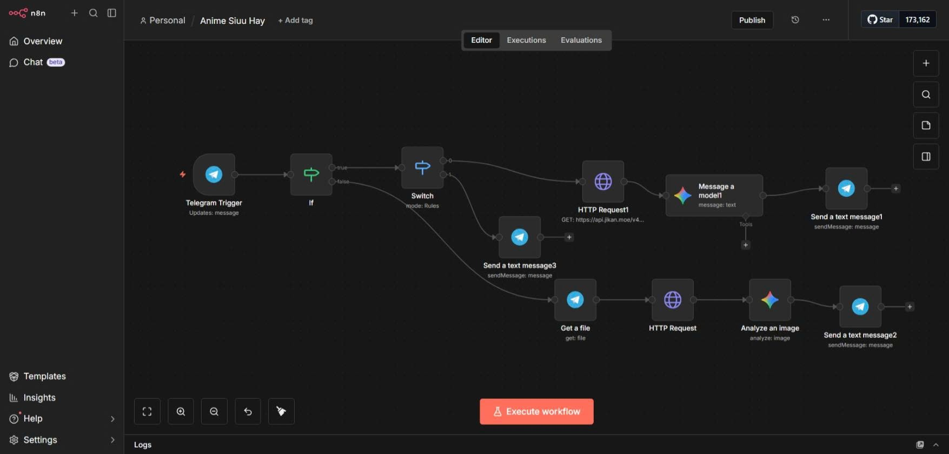

Tổng Quan Hệ Thống
Lý do chọn n8n
Giảm phức tạp tích hợp AI
trực quan hóa kiến trúc
phù hợp mô hình AI Agent hiện đại
dễ triển khai.

Slide 4


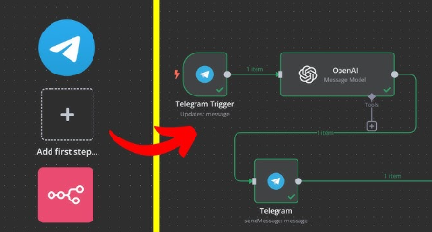
Tổng Quan Hệ Thống
Giới thiệu hệ thống Anime Siu Hay
Đề tài “Anime Siu Hay” được lựa chọn dựa trên sự kết hợp giữa tính thực tiễn, yếu tố công nghệ hiện đại và sự sáng tạo trong cách tiếp cận.
Người dùng thường muốn tìm tên phim thông qua một ảnh chụp màn hình, cập nhật những anime đang phát sóng trong tuần, hoặc nhận các gợi ý xem nhanh chóng qua nền tảng trò chuyện. “Anime Siu Hay” đáp ứng trực tiếp các nhu cầu này thông qua Telegram Bot

Slide 5
2. Kiến Trúc Tổng Quan
01
02
Giai đoạn tiếp nhận dữ liệu
Giai đoạn xử lý dữ liệu
Telegram Bot lắng nghe sự kiện, nhận JSON payload qua Webhook khi người dùng gửi tin nhắn/hình ảnh.
Phân loại nội dung (text/ảnh), truy xuất metadata, tải dữ liệu nhị phân, chuẩn hóa định dạng MIME type.
03
04
Giai đoạn phân tích dữ liệu
Giai đoạn Response (Phản hồi)
Sử dụng Google Gemini Vision (AI đa phương thức) để nhận diện anime từ hình ảnh, xác định tên, tập phim, tóm tắt.
Tổng hợp dữ liệu thành câu trả lời tự nhiên, gửi qua Telegram Bot API. Quá trình diễn ra trong vài giây.

Slide 6
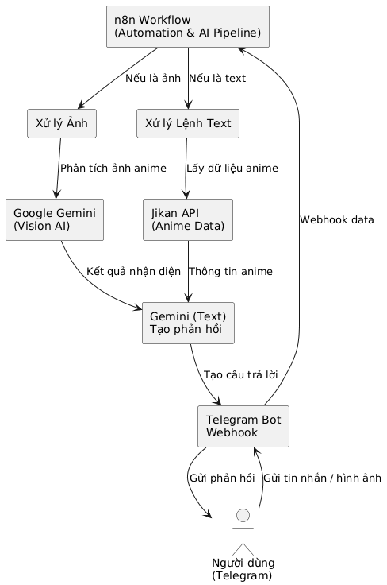
2. Kiến Trúc Tổng Quan
Minh họa cách hoạt động của hệ thống

Slide 7

Luồng Xử Lý Yêu Cầu Người Dùng
n8n Workflow
Detect Input
Process Content
Send Response
Sơ đồ minh họa quy trình xử lý yêu cầu người dùng trong Telegram bot, từ tiếp nhận dữ liệu đến phân tích và phản hồi.

Slide 8







3. Chi Tiết Từng Node Xử Lý
Telegram Trigger
Node If
Cổng lắng nghe, kích hoạt workflow khi có tin nhắn mới qua Webhook.
Phân loại tin nhắn (Text vs Image) dựa trên sự tồn tại của trường message.text.
Node Switch
Telegram | Get File
Phân loại các lệnh text (ví dụ: '/tuannaycogi', '/anime') bằng định tuyến dựa trên quy tắc.
Lấy metadata và file_path của file từ Telegram API, chọn ảnh chất lượng tốt nhất.
HTTP Request
Google Gemini (AI Analysis)
Chuyển đổi dữ liệu từ Metadata sang Binary Stream, tự động gán MIME type image/jpeg.
Sử dụng mô hình gemini-2.5-flash để phân tích ảnh, nhận diện anime và trích xuất thông tin.

Slide 9
Cấu hình Prompt
System Prompt:
User Prompt:
You are an anime assistant bot for Telegram.
• Reply in Vietnamese.
• Be friendly, concise, and clear.
• Use emojis moderately.
• Do not invent information.
• Only use the data provided by the user.
• Format the answer so it looks good in a Telegram message.
• Bạn là một chatbot gợi ý anime thân thiện.
• Người dùng hỏi: "Tuần này có gì đáng xem?"
• Dựa trên dữ liệu anime đang chiếu được cung cấp
• Chọn từ 3 đến 5 anime nổi bật nhất
• Ưu tiên anime đang được nhiều người quan tâm
• Viết nội dung như một lời gợi ý nhẹ nhàng, dễ đọc
• Tối đa 6 đến 7 dòng ngắn

Slide 10
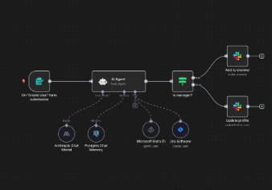
4. Luồng Dữ Liệu
JSON → If Check: Kiểm tra loại tin nhắn (text hay image)
2. JSON → String (File ID): Trích xuất file_id từ mảng photo bằng thuật toán reverse()[0]
3. String (File ID) → String (File Path): Gọi Telegram API getFile để lấy file_path
4. String (File Path) → Binary Image: Tải file từ Telegram server và tự động gán MIME type image/jpeg thông qua outputPropertyName
5. Binary Image → Text: Xử lý bằng Google Gemini 2.5 Flash để phân tích và trích xuất thông tin
6. Text → User: Gửi kết quả về Telegram cho người dung

Slide 11
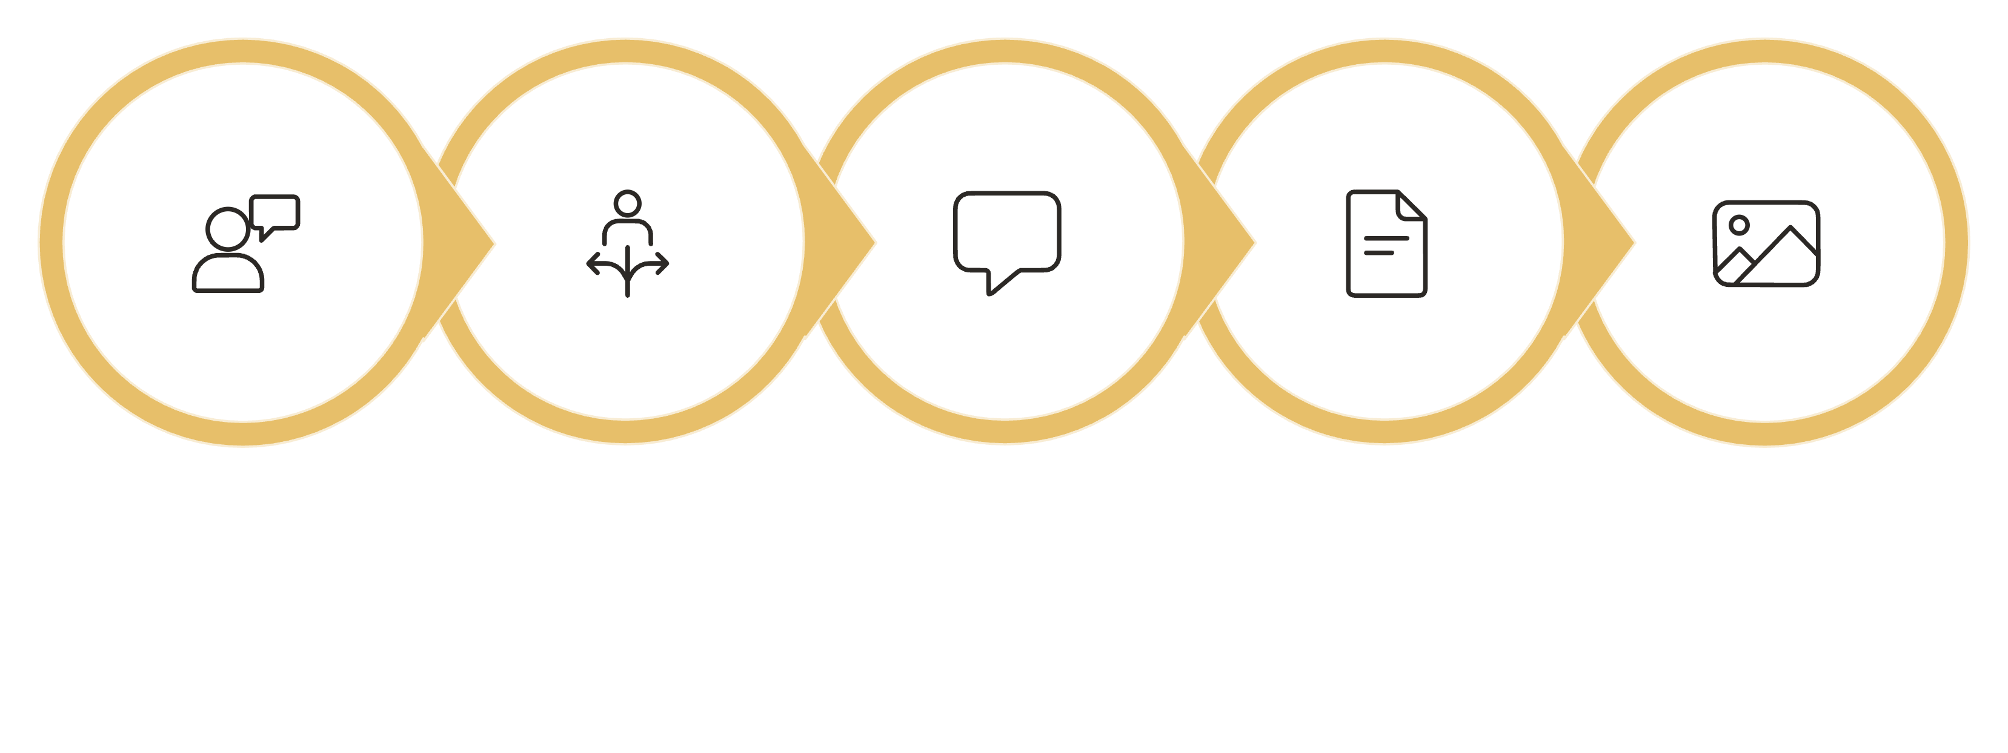





Luồng Dữ Liệu: Xử Lý Ảnh
Telegram Trigger
Text Processing
Extract file_id
Download & Analyze
Check Text?
Quy trình biến đổi dữ liệu khi người dùng gửi ảnh, từ JSON đến phân tích AI và phản hồi.

Slide 12
Luồng Dữ Liệu: Xử Lý Lệnh Text
Receive JSON
Check Text
Switch Router
Generate & Send
Sơ đồ minh họa cách bot Telegram xử lý các lệnh văn bản, đặc biệt là lệnh gợi ý anime.

Slide 13




5. Điểm Nhấn Công Nghệ
Multimodal Processing
Dockerization
Xử lý đa phương thức (ảnh + chữ) với Gemini 2.5 Flash, phân tích hình ảnh chính xác, hỗ trợ tiếng Việt.
Đóng gói hệ thống trong Docker Container, đảm bảo tính nhất quán môi trường, dễ triển khai và cô lập dịch vụ.
No-Code/Low-Code Integration
Data Pipeline Management
Sử dụng n8n giảm thiểu code thủ công, tăng tốc phát triển, tập trung vào logic nghiệp vụ và dễ bảo trì.
Xử lý chuyển đổi định dạng dữ liệu (MIME Type Handling), đảm bảo tính toàn vẹn và tương thích API.

Slide 14
6. Kết Luận & Hướng Phát Triển
Kết Luận
Hệ thống phân tích ảnh anime bằng AI đã thành công kết hợp Telegram Bot, n8n Workflow và Google Gemini AI. Pipeline xử lý hiệu quả, tận dụng nhiều nguồn dữ liệu và triển khai linh hoạt qua Docker.
Pipeline xử lý được thiết kế hiệu quả, cho phép chuyển đổi dữ liệu từ JSON sang Binary rồi thành nội dung văn bản phân tích mà không làm gián đoạn luồng xử lý
Hướng Phát Triển
1. Hệ thống có thể tiếp tục được mở rộng để trở nên mạnh mẽ và thông minh hơn như:
2. Bổ sung khả năng phân tích video nhằm nhận diện anime từ các đoạn clip ngắn
3. Tích hợp cơ sở dữ liệu để lưu trữ lịch sử phân tích của người dùng
4. Tối ưu hóa prompt cho mô hình AI có thể cải thiện độ chính xác trong nhận diện nội dung

Slide 15
HẾT
Cảm ơn mọi người đã chú ý lắng nghe

